Slide 1


Optimizar Resultados en
Campañas de Marketing
Machine Learning:
Predecir respuesta de clientes
Diseñar estrategias basadas en datos
Simular nuevos escenarios de negocio
por Mikel Telo

Slide 2



Contexto del problema
CAMPAÑA MARKETING DIGITAL
OBJETIVOS
PLATAFORMA: Ecommerce
Maximizar conversiones
RECURSOS: 40M $
Mejorar asignación $
CLIENTES: 8.000
Optimizar canales
GASTO/CLIENTE: 2.500 $

Slide 3

Dataset Kaggle
Variables
Descripción
Cliente
Age, Gender, Income
WebsiteVisits, PagesPerVisit, TimeOnSite, SocialShare, EmailOpens, EmailClicks
PreviousPurchases, LoyaltyPoints
Marketing Digital
CampaignType: Awareness, Consideration, Conversion, Retention
CampaignChannel: Email, Social Media, SEO, PPC, Referral
AdSpend, ClickThroughRate, ConversionRate
Target
Conversion

Slide 4









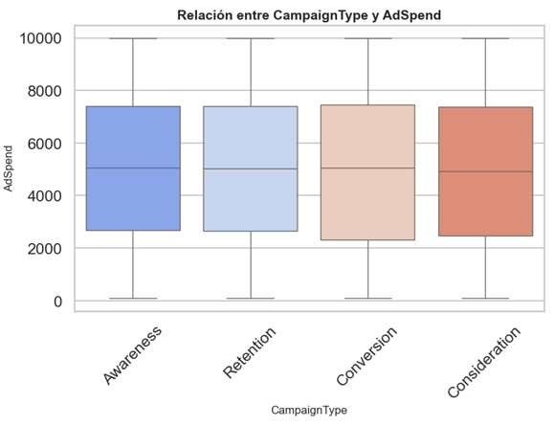
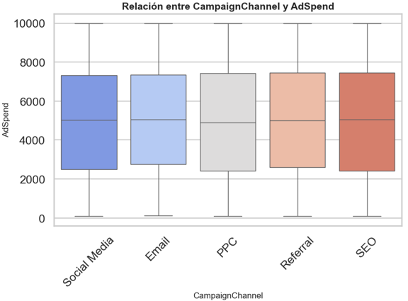
Como es la campaña de marketing digital

Slide 5
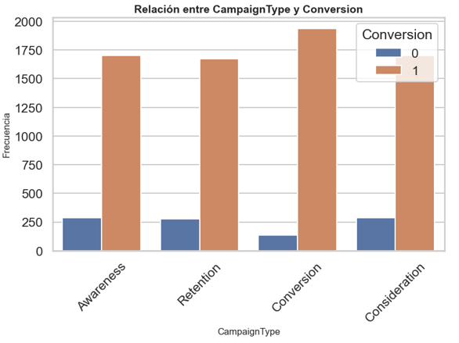
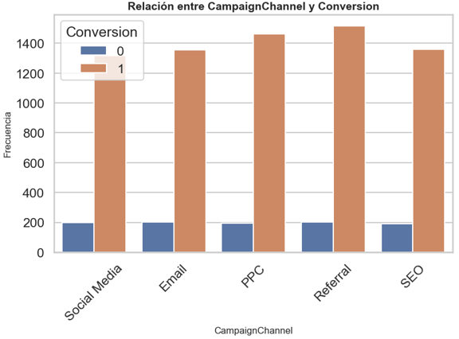
Como reaccionaron los clientes a la campaña

Slide 6

Importancia de características
RandomForest, GradientBoosting y XGBoost
Conversion (Venta):
TimeOnSite, CTR, AdSpend
Email, SocialMedia, PPC
Retention (Fidelización):
LoyaltyPoints, TimeOnSite, AdSpend
SocialMedia, PPC, Email
Consideration (Evaluación):
PreviousPurchases, TimeOnSite, AdSpend
Email, SocialMedia, PPC
Awareness (Conciencia):
AdSpend, CTR, ConversionRate
Referral, SEO, SocialMedia

Slide 7





Predictor de conversiones
Identificar conversiones
Minimizar falsos positivos
El predictor será nuestra herramienta básica para evaluar el resultado de nuestras campañas futuras y simuladas.
La métrica Recall será nuestra referencia sin olvidarnos de Precision, F1-Score y ROC-AUC.
Para poder evaluar el desempeño global.

Slide 8

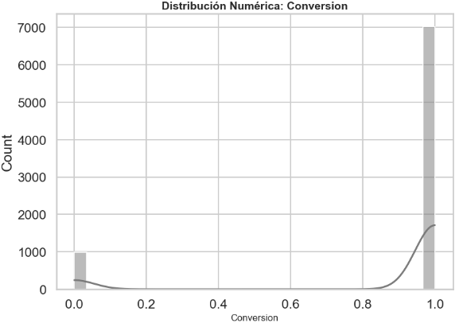
Preprocesado de datos
Transformación
Variables categóricas a numéricas - One-Hot Encoding
Escalar variables numéricas - Standard Scaler
Desbalanceo Target - SMOTE y Tomek Links
Resultado final: perfecto balaceo del target 50%

Slide 9




Modelado y entrenamiento de algoritmos
RandomForest
GradientBoosting
XGBoost
Modelo de clasificación que utiliza bagging y selección aleatoria de atributos para dividir nodos; la predicción final se obtiene por votación mayoritaria
Modelo de clasificación que construye árboles de decisión secuenciales, corrigiendo errores de modelos previos; la predicción final se obtiene mediante una suma ponderada de los árboles.
Modelo de clasificación basado en GradientBoosting, utilizando técnicas como regularización y paralelización para mejorar la precisión y evitar el sobreajuste.

Slide 10

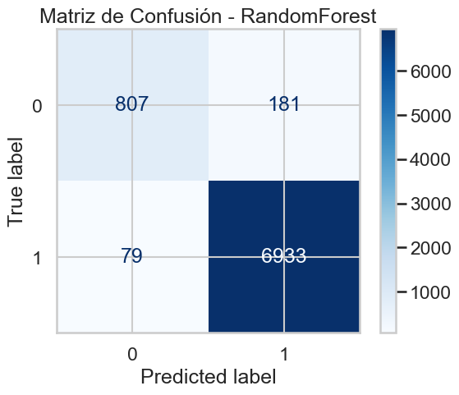

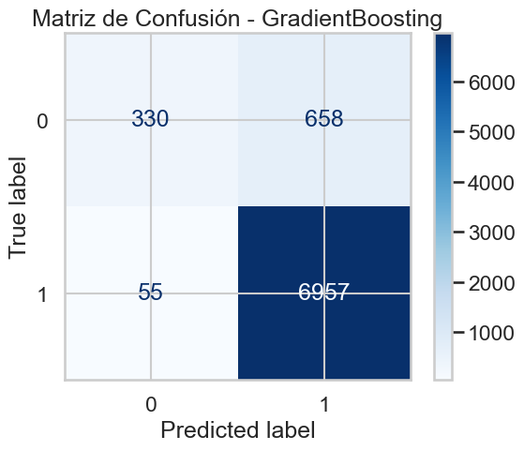
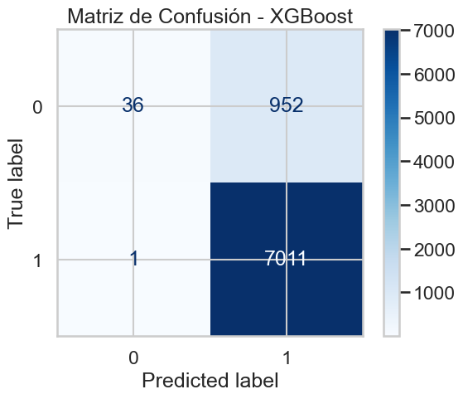
Resultados, elección del mejor y guardar el pipeline
Modelo | Recall | Precision | F1-Score | ROC-AUC | Global Performance
RandomForest | 0,989 | 0,975 | 0,982 | 0,965 | 0,978
GradientBoosting | 0,992 | 0,914 | 0,951 | 0,833 | 0,923
XGBoost | 1,000 | 0,880 | 0,936 | 0,838 | 0,914
Random Forest

Slide 11
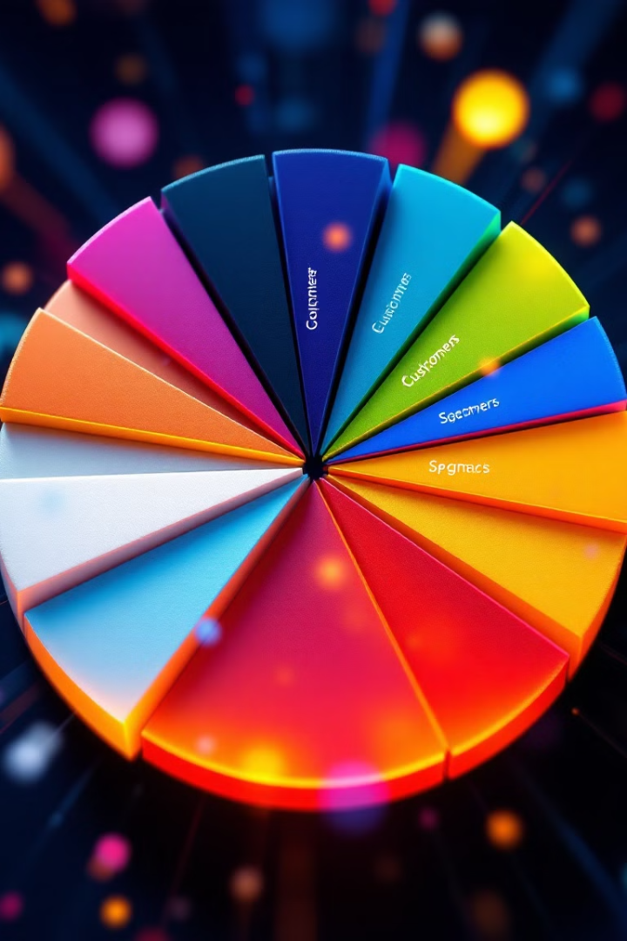
Simulación nueva campaña
Segmentación de clientes
1
Clusters con KMeans
Realizar una segmentación de clientes en función de su comportamiento observado en campaña previa, reasignar tipo de canal optimo para maximizar las conversiones.
2
Reasignar AdSpent
Reasignar el gasto publicitario por cliente en función del nuevo escenario, para maximizar las conversiones.
3
Evaluar rendimiento nueva campaña
Con la campaña reconfigurada, evaluar su rendimiento, haciendo uso de nuestro predictor de conversions, entrenado con campaña anterior.

Slide 12


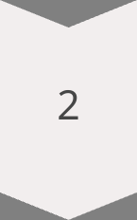
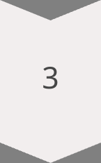
Resultados nueva campaña evaluada con el predictor de conversiones
Aumento generalizado de las conversiones.
7012/8000 > 7798/8000 = Incremento del 11,21%
Mejores tipos de campaña
Conversion: 4.165 > Retention: 3.177 > Consideration: 456
Canales con mas conversiones
Email: 3.477 > SocialMedia: 2.851 > PPC: 1.470

Slide 13

Conclusiones y futuros pasos
Conclusiones:
Modelo predictivo para conversiones con rendimiento global del 98%.
Encontrada estrategia que mejora las conversiones en un 11,21%.
Desarrollo de una operativa escalable a otros escenarios.
Futuros Pasos:
Dotar de contexto a la campaña de marketing y objetivos claros en términos de ventas, rentabilidad (ROI) y coste de adquisición por cliente.
Implantar el nuevo sistema de asignación de recursos en entorno real y comparar con las simulaciones.
Analizar resultados a lo largo del tiempo para detectar tendencias y nuevos patrones de comportamiento.

Slide 14





¡Gracias por vuestra atención!
Estoy a vuestra disposición para cualquier pregunta
https://www.linkedin.com/in/mikel-telo/
https://github.com/MikelTelo/digital-marketing-campaign-optimizer-with-machine-learning

